Slide 1
МБДОУ «Детский сад №2 пгт Лесогорский» Учитель-логопед Жирнова Нелли Федоровна

Slide 2
СИСТЕМА РАБОТЫ УЧИТЕЛЯ-ЛОГОПЕДА ДОУ ПО ФОРМИРОВАНИЮ КИНЕСТЕТИЧЕСКОЙ И КИНЕТИЧЕСКОЙ ОСНОВ РУЧНЫХ И АРТИКУЛЯТОРНЫХ ДВИЖЕНИЙ

Slide 4
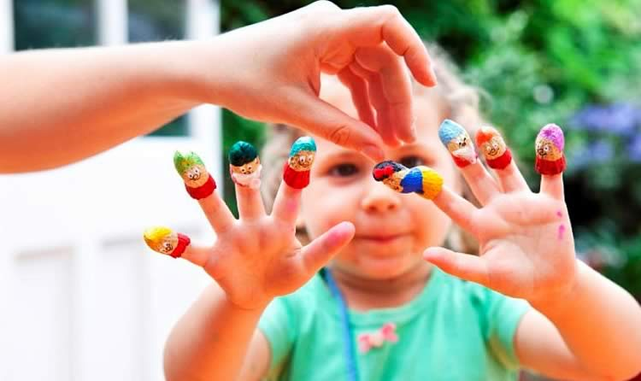
При нормальном развитии ребенок овладевает звуковой стороной речи одновременно с развитием общей моторики и дифференцированных движений рук. Систематические упражнения, тренирующие движения пальцев рук, наряду со стимулирующим влиянием на развитие речи, являются мощным средством повышения работоспособности коры головного мозга.

Slide 5
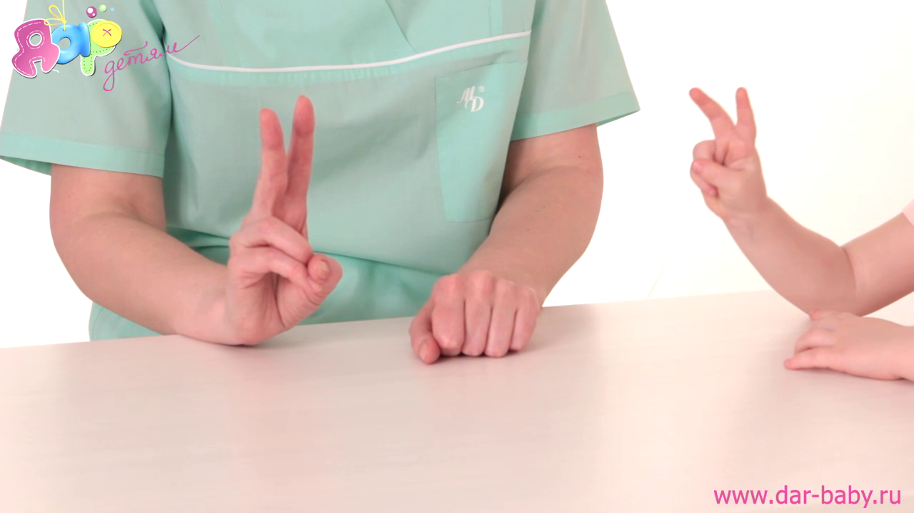
Работа по развитию ручной и артикуляторной моторики осуществляется по двум направлениям.
1). Формирование кинестетической основы движения рук , в процессе которого
кистям и пальцам рук придаются различные позиции, которые ребенок воспроизводит в том числе с
закрытыми глазами (или за экраном).
При формировании кинестетической основы артикуляторных движений проводятся специальные упражнения, направленные на уточнение положения артикуляторных органов во время произнесения правильно произносимых звуков. При их выполнении постоянно привлекается внимание
детей к возникающим кинестетическим ощущениям. Первоначально эти упражнения проводятся с опорой на зрительные образы движения, затем использование дополнительной опоры исключается.
2). Формирование кинетической основы движения , в процессе которого проводятся
упражнения, направленные на развитие системы движений, или серии
однотипных движений, составляющих единый двигательный навык.

Slide 6
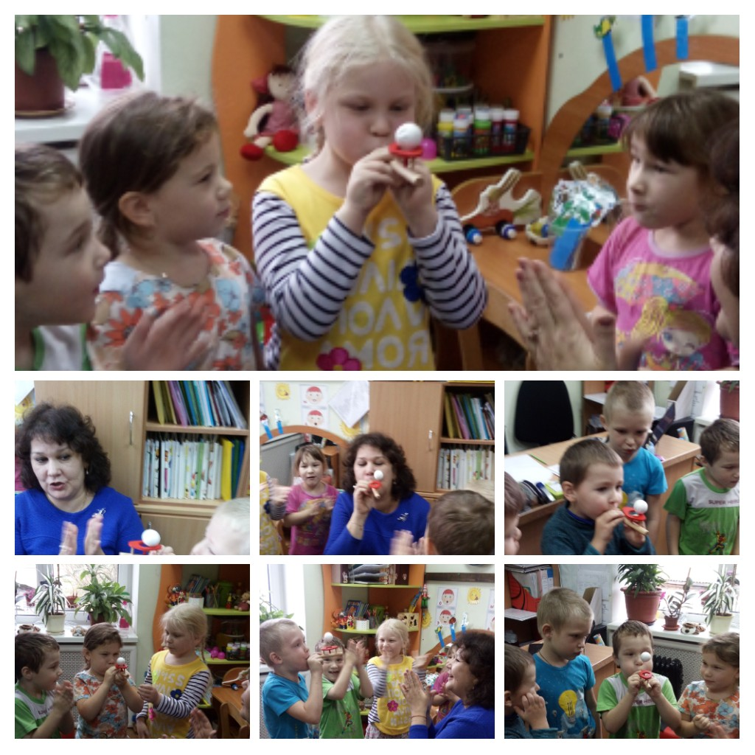

Slide 7
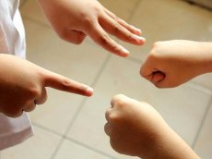
Работа по формированию кинестетической и кинетической основ ручных и артикуляторных движений проводится параллельно.
В целях реализации данной работы нами создана картотека упражнений по развитию кинестетической основы движений рук (Приложение1).

Slide 8
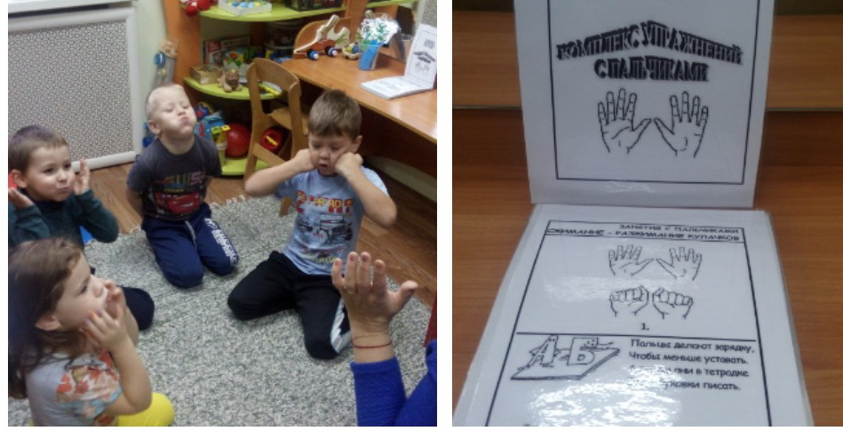

Slide 9
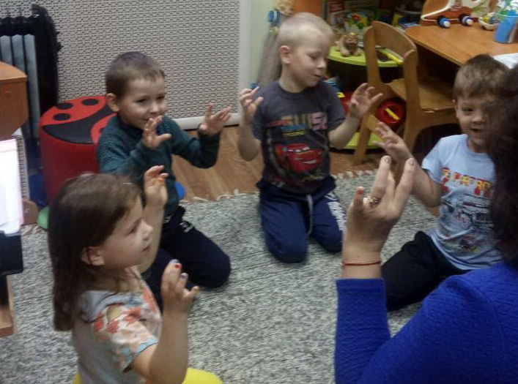

Slide 10
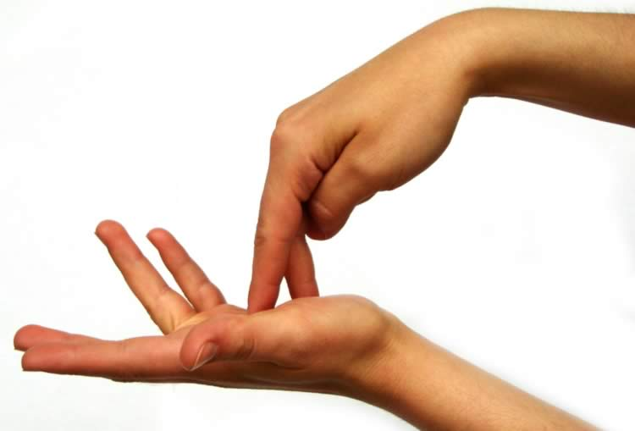
Для развития динамической координации рук в процессе выполнения последовательно организованных движений мы используем в работе картотеку упражнений по развитию кинетической основы движений рук (Приложение 2).
Упражнения сопровождаются текстами потешек, стишков и прибауток, легких для восприятия детьми.

Slide 11
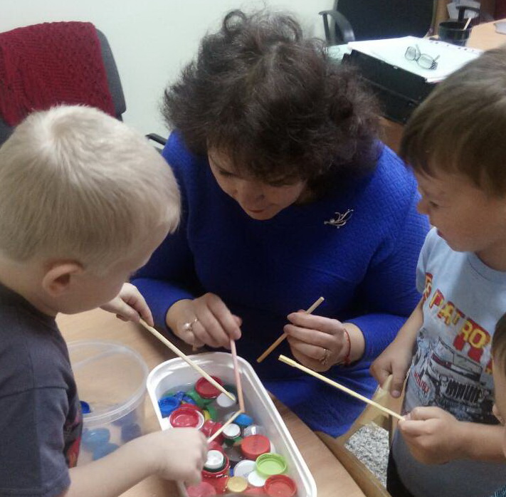
Для игровых упражнений мы используем мини-бассейны, сухие бассейны. Самое любимое упражнение для детей – вылавливание крышек из воды с помощью палочек от суши

Slide 12
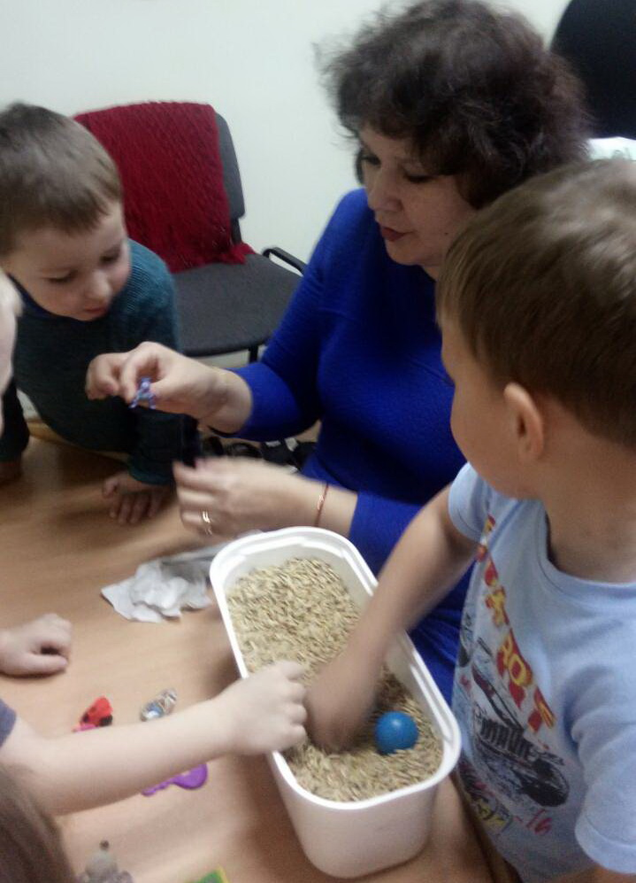
Игры с использованием сухого бассейна также способствуют развитию кинетических движений

Slide 13
У детей с нарушениями речи отмечается недостаточная иннервация мышц, участвующих в работе речевого аппарата. Одним из наиболее эффективных методов коррекционно-педагогического воздействия, направленного на нормализацию мышечного тонуса и стимуляцию кинестетических ощущений мышц, участвующих в работе периферического речевого аппарата, является логопедический самомассаж, который мы активно используем в работе с дошкольниками группы компенсирующей направленности.
Применение логопедического самомассажа нормализует мышечный тонус мимической и артикуляционной мускулатуры, стимулирует кинестетические ощущения, тем самым сокращает время коррекционной работы.
Самомассаж можно использовать многократно в течение дня, включая его в различные режимные моменты дня ребенка. И это составляет работу не только учителя-логопеда, но и воспитателя данной группы.
Используем основные приемы и техники проведения логовпедического самомассажа (Приложение 6).

Slide 14
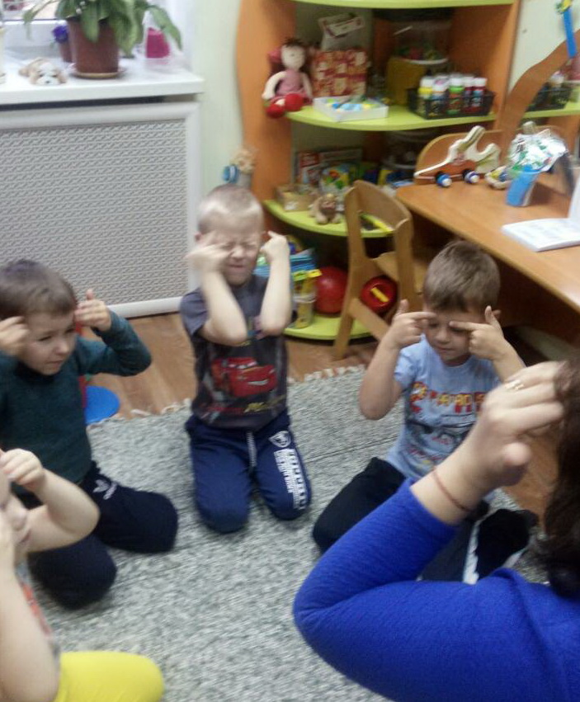

Slide 15
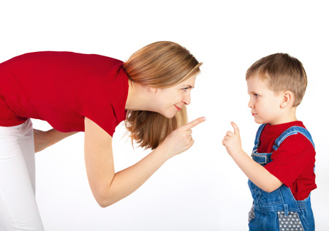
Для развития динамической координации рук в процессе выполнения одновременно организованных движений мы используем цикл упражнений, которые включаем в каждое индивидуальное занятие с ребенком.(Приложение3).

Slide 16
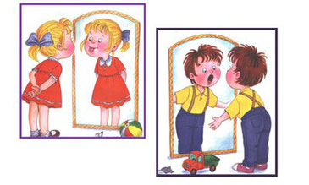
Известно, что существует определенная связь между состоянием мимической мускулатуры и звучанием речи, и , что неполноценная иннервация мимической мускулатуры может сказываться на артикуляции звуков, делая речь недостаточно выразительной, внятной. Поэтому работе по развитию артикуляторной мускулатуры предшествуют упражнения, направленные на формирование способности произвольно выполнять дифференцированные мимические движения и осуществлять за ними контроль (Приложение 4).

Slide 17
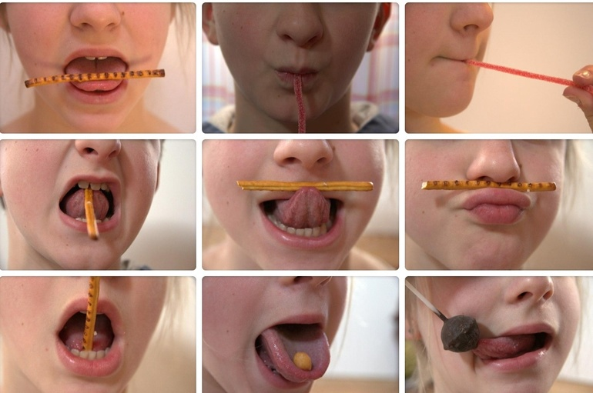
Упражнения по формированию кинестетической основы
артикуляторных движений (Приложение 5).
Данные упражнения используем на индивидуальных занятиях, иногда достаточно длительное время, пока не добьемся осознанных действий со стороны ребенка.

Slide 18
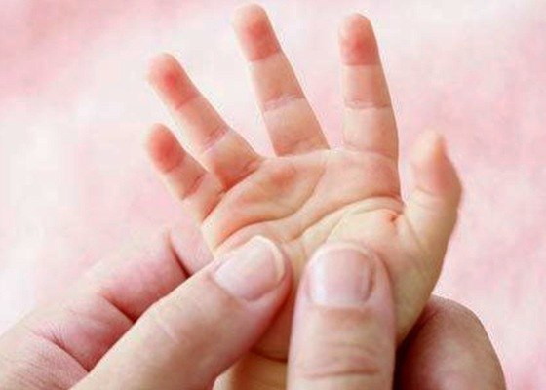
РАБОТА ПО РАЗВИТИЮ РУЧНОЙ МОТОРИКИ И МОТОРИКИ
АРТИКУЛЯТОРНОГО АППАРАТА строится с учетом:
1. теории уровневой организации движений (Я. А. Бернштейн), которая позволяет разложить сложный двигательный акт на составные компоненты и выявить состояние церебральных уровней, их роль в регуляции движений и действий.
2. Теории тесной взаимосвязи между тонкой дифференцированной моторикой рук и артикуляторной моторикой (М. М. Кольцова, Е. М. Мастюкова, М.В. Ипполитова).

Slide 19
ПРИЛОЖЕНИЕ 1.
Упражнения по развитию кинестетической основы движений руки.
1.Вытянуть руку вперед и вниз; все пальцы, кроме большого, сжать; большой
палец поднять вверх.
2. Опустить кисть правой руки вниз. Все пальцы, кроме большого, сжать,
большой палец вытянуть влево.
3. Опустить вниз кисть левой руки. Все пальцы, кроме большого, сжать,
большой палец вытянуть вправо.
4. Сжать кисти обеих рук в кулаки, вытянув при этом большие пальцы вверх.
5. Кисть правой (левой) руки сжать в кулак, на нее сверху положить ладонь
левой (правой) руки.
6. Кисть правой (левой) руки сжать в кулак, ладонь левой (правой) руки
прислонить к ней вертикально.
7. Неплотно сжать пальцы правой (левой) руки в кулак, оставив между
пальцами и ладонью небольшое отверстие.
8. Соединить наклонно («домиком») пальцы правой и левой рук, большие
пальцы при этом прижаты к кистям.
9. Кисти рук в том же положении, что и в предыдущем упражнении, только
большие пальцы правой и левой рук отведены от кистей и располагаются
горизонтально.
10. Вытянуть указательный палец и мизинец правой (левой) руки, остальные
пальцы сжать.
11. Вытянуть одновременно (и на правой, и на левой руке) указательный
палец и мизинец, остальные пальцы сжать.
12. Вытянуть большой палец и мизинец правой (левой) руки, остальные
пальцы сжать.

Slide 20
13. Вытянуть одновременно (и на правой, и на левой руке) большой палец и
мизинец, остальные пальцы сжать.
14. Вытянуть указательный и средний пальцы правой (левой) руки, остальные
пальцы сжать.
15. Вытянуть одновременно (и на правой, и на левой руке) указательный и
средний пальцы, остальные пальцы сжать.
16. Образовать пальцами правой (левой) руки в кольцо. (Это упражнение
вариативно: кольцо можно получить при соединении большого пальца с любым
другим, остальные пальцы при этом вытянуты.)
17. Положить перед собой на стол правую (левую) руку с расставленными
пальцами, поместить указательный палец на средний (или наоборот).
18. Положить перед собой на стол сжатую в кулак правую (левую) руку,
поднять указательный и средний пальцы, расставив их.
19. «Лошадка».
Повернуть руку ладонью к себе, большой палец поднят вверх. На ребро
ладони сверху положить согнутые четыре пальца другой руки (грива). Два
больших пальца поднять вверх (уши). Лошадка может потряхивать гривой,
шевелить ушами, открывать и закрывать рот (мизинец опускать и прижимать к кисти).
20. «Лягушка».
Указательный палец и мизинец согнуть, оттянуть назад (глаза). Безымянный и средний пальцы согнуть, прижать к середине ладони (рот).
Большой палец горизонтально приложить к ногтям среднего и безымянного пальцев.
21. «Крокодил».
Указательный палец и мизинец согнуть, оттянуть назад (глаза). Средний и
безымянный пальцы вытянуть вперед. Прямой большой палец прижать к ним
снизу, образуя пасть крокодила.
22. «Курочка».
Соединить концами большой и указательный пальцы (клюв). На клюв
веерообразно друг на друга накладываются остальные пальцы (гребешок).
И другие упражнения (всего в картотеке 47 упражнений)

Slide 21
Упражнения по развитию кинетической основы движений рук. ПРИЛОЖЕНИЕ 2.
1. Поочередно прикоснуться большим пальцем правой руки ко второму,
третьему, четвертому и пятому пальцам в обычном и максимальном темпе.
2. Выполнить аналогичное задание пальцами левой руки.
3. Выполнить аналогичное задание одновременно пальцами обеих рук в
обычном и максимальном темпе.
4. Пальцами правой (левой) руки «поздороваться» по очереди с пальцами
левой (правой) руки (похлопывание подушечками пальцев, начиная с большого).
5. «Пальчики здороваются».
Соединить пальцы рук. Осуществлять поочередные, начиная с большого
пальца, движения-касания всех пальцев.
6. «Кто кого победит».
Соединить кисти рук перед собой. Поочередно производить поджимы рук
вправо, влево.
7. Пальцы правой (левой) руки широко развести, свести, снова развести,
удержать в течение 2—3 секунд.
8. «Солнышко».
Ладонь правой (левой) руки с раздвинутыми пальцами-лучиками положить на
стол. Производить поочередные постукивания пальцами по столу.
9. «Болото». Пальцы правой (левой) руки широко развести, свести, снова развести,
Большой палец правой (левой) руки устанавливается на «кочку». Остальные
пальцы поочередно «перепрыгивают с кочки на кочку». (Аналогичные движения
осуществляются, начиная с мизинца.)
10. Поочередно сгибать пальцы правой (левой) руки, начиная с большого.
Сидит белка на тележке.
Продает она орешки:
Лисичке-сестричке
Воробью, синичке,
Мишке толстопятому,
Заиньке усатому.

Slide 22
11. Поочередно сгибать пальцы правой (левой) руки, начиная с мизинца.
Этот пальчик хочет спать,
Этот пальчик — прыг в кровать,
Этот пальчик прикорнул,
Этот пальчик вдруг зевнул,
Ну а этот уж заснул.
12. Сжать пальцы правой (левой) руки в кулак; поочередно их выпрямлять,
начиная с большого пальца.
Ну-ка, братцы, за работу,
Покажи свою охоту:
Большаку — дрова рубить,
Печи все тебе топить,
А тебе воду носить,
А тебе обед варить,
А тебе детей кормить
свою охоту:
Большаку — дрова рубить,
Печи все тебе топить,
А тебе воду носить,
А тебе обед варить,
А тебе детей кормить.
13. Сжать пальцы правой (левой) руки в кулак; поочередно их выпрямлять,
начиная с мизинца.
Мизинчик идти на прогулку решил,
Но безымянный не разрешил,
А средний об этом услышал —
Едва из терпенья не вышел.
И печально сказал указательный:
«Огорчится большой обязательно».
Досталось мизинцу
От всех по гостинцу.

Slide 23
14. Положить кисть правой (левой) руки перед собой (как при игре на рояле),
выполнять последовательно движения первым и вторым, первым и пятым
пальцами и т. д.
15. Непрерывно вести линию по нарисованному лабиринту карандашом,
взятым в правую (левую) руку, не меняя положения листа бумаги, на котором нарисован лабиринт
16. Скомкать пальцами правой (левой) руки лист папиросной бумаги в
компактный шарик, не помогая при этом другой рукой.
17. На столе раскладываются бусинки разного размера, но одного цвета (или
одного размера, но разного цвета, или разного размера и разного цвета).
Предлагается самостоятельно нанизать на нить бусинки, подбирая их по
цвету или размеру, и завязать концы нити бантиком.
18. Предлагается карточка, в которой в определенной последовательности
сделаны отверстия.
Необходимо:
- протянуть шерстяную нитку последовательно через все отверстия;
- протянуть шерстяную нитку, пропуская одно отверстие;
- выполнить обычную шнуровку.
19. «Дружба».
Дружат в нашей группе девочки и мальчики
(пальцы рук соединяются в «замок»).
Мы с тобой подружим маленькие пальчики
(ритмичное касание одноименных пальцев рук).
Раз, два, три, четыре, пять
(поочередное касание одноименных пальцев, начиная с мизинцев),
Начинай считать опять.
Раз, два, три, четыре, пять
(поочередное касание одноименных пальцев, начиная с больших),
Мы закончили считать
(руки опустить вниз, встряхнуть кистями).

Slide 24
20. «Кулачки».
Опереться локтями на стол. Сжать в кулак сначала пальцы правой, затем
левой руки; разжать, расслабив кисть сначала одной, потом другой руки.
21. «Мышка-чистюля».
Мышка мылом мыла лапку
(одной рукой «мыть»другую),
Каждый пальчик по порядку
(указательным пальцем дотронуться до каждого пальца другой руки).
Вот намылила Большой
(всеми пальцами сначала правой, затем левой руки «намыливать» большой палец),
Сполоснув его водой.
Не забыла и Указку,
Смыв с него и грязь и краску
(аналогичные движения с указательными пальцами).
Средний мылила усердно,
Самый грязный был, наверно
(аналогичные движения со средними пальцами).
Безымянный терла пастой,
Кожа сразу стала красной
(аналогичные движения с безымянными пальцами).
А Мизинчик быстро мыла:
Очень он боялся мыла
(быстрыми движениями «намыливать» мизинцы).
И другие упражнения (всего картотека включает в себя 28 упражнений)

Slide 25
Развитие динамической координации рук в процессе выполнения
одновременно организованных движений ПРИЛОЖЕНИЕ 3.
1. Уложить спички в коробку одновременно обеими руками: большим и
указательным пальцами обеих рук одновременно брать лежащие на столе спички
и одновременно складывать их в спичечную коробку.
2. Взять в правую и левую руки по карандашу и одновременно постукивать
ими по бумаге, расставляя точки в произвольном порядке.
3. Одновременно менять положение кистей рук: одну сжимать в кулак, другую
разжимать, выпрямляя пальцы.
4. Одновременно выбрасывать кисти рук вперед, при этом пальцы одной
руки сжимать в кулак, пальцы другой – соединять в кольцо.
5. Указательными пальцами вытянутых вперед рук описывать в воздухе
одинаковые круги любого размера. Пальцем правой руки описывать круги по
направлению часовой стрелки, пальцем левой – в обратном направлении.
6. «Веселые маляры».
Синхронные движения кистей обеих рук вверх – вниз с одновременным
подключением кистевого замах, затем: влево – вправо.
7. «Кулачки».
Опереться локтями на стол, пальцы обеих рук сжать в кулаки. Одновременно
пальцы рук разжать, кисти расслабить.
8. «Швейная машина».
Правой рукой производить круговые движения в кисти и локте (подражая
вращению колеса). Левой рукой выполнять мелкие движения, характерные для
работы иглы швейной машины. Поменять условия выполнения задания: левой
рукой производить круговые движения, а правой — имитировать движения иглы.

Slide 26
9. «Бутончик».
К ночи бутончик собрал лепестки (пальцы правой и левой рук собраны в«горстку»).
Солнце свои посылает лучи.
Утром под солнцем Цветы раскрываются
(одновременно медленно развести пальцы обеих рук).
Солнышко село, и сумрак сгустился,
И до утра мой цветочек закрылся
(одновременно соединяются пальцы правой и левой рук).
10. Отбивать в удобном темпе по одному такту правой (левой) рукой,
одновременно в такт ударять по столу указательным пальцем левой (правой) руки.
11. Отбивать в удобном темпе правой (левой) рукой по одному такту,
одновременно с этим вытянутым вперед указательным пальцем левой (правой)
руки описывать в воздухе небольшой кружок.
12. «Скакалка».
Пальцы обеих рук сжать в кулаки. Большие пальцы поднять вверх и
описывать ими ритмичные, с большой амплитудой круговые движения сначала в
одну сторону, затем в другую.
Я скачу, я верчу
Новую скакалку,
Захочу — обскачу Галю и Наталку.
Ну-ка раз, ну-ка два,
Посреди дорожки,
Да бегом, с ветерком,
Да на правой ножке.
Я скачу, я верчу
Новую скакалку.
Я скачу, я учу Галю и Наталку.
Ну-ка раз, ну-ка два,
Учатся сестрички.
За спиной день-деньской
Прыгают косички.

Slide 27
13. «Кошки-мышки».
Кошка мышку цап-царап
(пальцы обеих рук сжимаются в кулаки),
Подержала, подержала, отпустила
(кулаки одновременно разжимаются),
Мышка побежала, побежала
(одновременно двигаются по плоскости стола пальцы обеих рук),
Хвостиком завиляла, завиляла
(указательные пальцы обеих рук двигаются из стороны в сторону).
До свидания, мышка, до свидания
(одновременные наклоны кистей рук вперед и вниз).

Slide 28
Приложение 4
Эти упражнения проводим перед артикуляционной
гимнастикой в игровой форме.
Например, логопед говорит: «Ребята, сейчас мы с вами поедем на автобусе на
прогулку (дети ставят перед зеркалом стулья и садятся). Мы едем, а нам прямо в лицо светит яркое солнышко. Его лучи очень яркие, слепят глаза. Чтобы не было
больно глазам, давайте их зажмурим (дети зажмуривают глаза). Автобус въехал под
мост, солнышко скрылось. Открывайте глаза (дети открывают глаза). Едем дальше.
Наш автобус повернул налево (дети разворачивают стулья), и солнышко снова
ярко светит в правый глаз. Давайте его зажмурим (дети зажмуривают правый глаз).
А теперь автобус повернул направо (дети разворачивают стулья), и солнышко
стало светить в левый глаз. Давайте зажмурим левый глаз (дети зажмуривают). Вот
автобус поехал по тенистой аллее, и солнышко нам не мешает. Посмотрите, в
песочнице играют малыши, а один большой мальчик отобрал у малыша игрушку.
Малыш плачет (логопед показывает соответствующую сюжетную картинку). Как
поступил мальчик? Давайте покажем, что мы на него сердиты. Нахмурьте брови
(дети нахмуривают). А теперь посмотрите — собака убегает от кошки
(демонстрируется картинка). Часто так бывает? Давайте с вами удивимся (дети
поднимают брови). Мы долго ехали, день был солнечный, жаркий, и всем
захотелось пить. Наберем в рот воды и подержим (дети надувают щеки).
Проглотим воду (дети плавно сдувают воздух и делают глотательное движение).
Наберем воды за одну щеку (дети надувают одну щеку), за другую (надувают
другую щеку), проглотим. Поехали домой!

Slide 29
ПРИЛОЖЕНИЕ 5.
Упражнения по формированию кинестетической основы
артикуляторных движений
Определение положения губ
1. Произнести звук И перед зеркалом и определить, как работают губы
при его произнесении.
2. Произнести звук У перед зеркалом и определить, как работают губы
при его произнесении.
3. Произнести перед зеркалом сочетание звуков ИУ, УИ и определить
последовательную работу губ при их произнесении.
4. Произнести звук И без зеркала и определить, какое движение
совершают губы.
5. Произнести звук У без зеркала и определить, какое движение
совершают губы.
6. Произнести без зеркала сначала звук И, затем звук У и определить, как
работают губы при их произнесении.
7. Определить звук по беззвучной артикуляции логопеда (И или У).
8. Определить по беззвучной артикуляции последовательность звуков,
произнесенных один за другим (И...У, У...И) и произнесенных слитно (ИУ, УИ).

Slide 30
9. Произнести слова (например: Ира, утро, иней, игры, умный и т. д.).
Определить, произнесение каких слов начинается с растянутого (или вытянутого) положения губ.
10. Рассмотреть картинки, назвать их и разложить в два ряда: в первый —
картинки, при назывании которых губы растягиваются в улыбку, во второй —
вытягиваются вперед (например: утка, иглы, ухо, улица, ива и т. д.).
11. По беззвучной артикуляции определить первый звук в слове и работу
губ при его произнесении (например: Инна, Уля, искра, игры, улей и т. д.).
12. По беззвучной артикуляции определить последний звук в слове и
работу губ при его произнесении (например: найду, коньки, быки, какаду, очки,
пойду и т. д.).
13. По беззвучной артикуляции определить гласный звук в слове и работу
губ при его произнесении (например: бур, мир, пир, тир, шнур, бум, гул, пил и т.д.).
Определение положения кончика языка (поднят или опущен)
1. Произнести перед зеркалом звук И и определить местоположение кончика языка.
2. Произнести перед зеркалом звук Д и определить местоположение
кончика языка.
3. Произнести перед зеркалом последовательно звуки И...Д и определить,
при произнесении какого звука кончик языка опущен (поднят).
4. Произнести звук И без зеркала и определить положение кончика
языка.
5. Произнести звук Д без зеркала и определить положение кончика
языка.

Slide 31
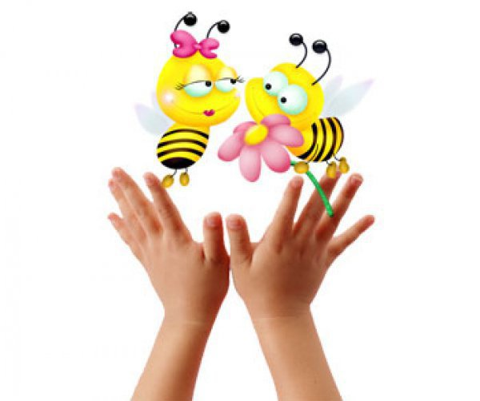
6. Произнести без зеркала сначала звук И, затем звук Д и наоборот и
определить положение кончика языка при их произнесении.
7. Определить звук по беззвучной артикуляции (И или Д).
8. Определить по беззвучной артикуляции последовательность звуков
И...Д, Д...И.
9. Произнести слова (например: дом, иволга, дыня, дача, ива, ил, дуга и т.
д.). Определить, произнесение каких слов начинается с поднятого вверх
(опущенного вниз) кончика языка.
10. Рассмотреть картинки, назвать их, разложить в два ряда: в первый —
картинки, при назывании которых кончик языка поднимается вверх, во второй —опускается вниз (например: дым, иглы, двор, доска, Ира и т. д.).
11. Подобрать и назвать слова, произнесение которых необходимо начать с
поднятия кончика языка.
12. Подобрать и назвать слова, произнесение которых необходимо начать с
опускания кончика языка.
Различение узкого и широкого языка
Умение кинестетически различать узкий и широкий язык вырабатывается на
звуках Н и Л, так как при их произнесении кончик языка поднят к верхним резцам.
В процессе работы обращается внимание на то, что при артикуляции звука Н язык
широкий, а Л — узкий. Для различения узкого и широкого языка используются

Slide 32
ПРИЛОЖЕНИЕ 6
1. Самомассаж мышц головы и шеи.
- «Я-хороший». Движения обеих ладоней, расположенных на лбу, по волосам, опускаясь вниз через уши и боковые поверхности шеи к плечам.
- «Наденем шапочку». Движения обеих ладоней вниз к ушам, а затем по переднебоковой части шеи к яремной ямке.
2. Самомассаж мышц лица:
- «Рисуем дорожки». Движения пальцев от середины лба к вискам.
- «Пальцевый душ». Легкое постукивание или похлопывание кончиков пальцев по лбу.
- «Рисуем брови». Проводить по бровям от переносицы к вискам каждым пальцем.
- «Нарисуем усы». Движение указательным и средним пальцами от середины верхней губы
к углам рта.
- «Погладим подбородок». Тыльной стороной пальцев поглаживать от середины подбородка к ушам.
- «Погреем щечки». Растирающие движения ладонями по щекам в разных направлениях.
- «Умыли личико». Ладонями обеих рук производить легкие поглаживающие движения от середины лба вниз по щекам к подбородку.

Slide 33
3. Самомассаж ушных раковин.
- «Погрели ушки». Приложить ладони к ушным раковинам и потереть их.
«Потянули за ушки». Взяться пальцами за ушные мочки и потянуть их вниз 3-5 раз.
- «Послушаем тишину». Накрыть ушные раковины ладонями. Подержать их в таком
положении 2-3 сек.
4. Самомассаж мышц языка.
- «Поглаживание языка губами». Просунуть язык сквозь узкую щель между губами, затем расслабить его.
- «Пошлепывание языка губами». Пошлепать язык губами, произнося «пя-пя-пя»
- «Покусывание языка зубами». Легко покусывать язык зубами.
- «Поглаживание языка зубами». Просовывать язык между зубами и убирать его назад в полость рта.

Slide 34
